Slide 1

Tuần 13
Bài 35 CHIA MỘT SỐ THẬP PHÂN CHO MỘT SỐ THẬP PHÂN
(tiết 1)

Slide 2


Slide 3


Slide 4

KHÁM PHÁ

Slide 5
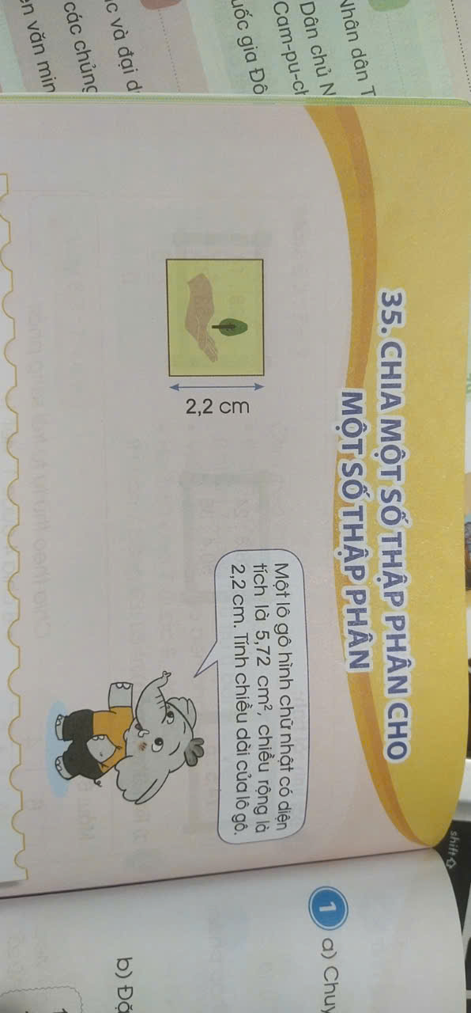



Slide 6
Toán
Bài 35 CHIA MỘT SỐ THẬP PHÂN CHO MỘT SỐ THẬP PHÂN (TIẾT 1)
Tính 5,72 : 2,2 = ?
Để thực hiện được phép tính 5,72 : 2,2 ta cần làm gì?

Slide 7


Thảo luận nhóm 4, tìm ra cách thực hiện phép chia
Tính 5,72 : 2,2 = ?

Slide 8
Bài 35 CHIA MỘT SỐ THẬP PHÂN CHO MỘT SỐ THẬP PHÂN (TIẾT 1)
Tính 5,72 : 2,2 = ?
,
2 2
5 7 2
,
4
4
2
6
,
1
3
2
1
3
2
Vậy 5,72 : 2,2 = 2,6
0

Slide 9
Muốn chia một số thập phân cho một số thập phân, ta làm như sau:
+ Đếm xem có bao nhiêu chữ số ở phần thập phân của số chia thì chuyển dấu phẩy ở số bị chia sang bên phải bấy nhiêu chữ số.
+ Bỏ dấu phẩy ở số chia rồi thực hiện phép chia như chia cho số tự nhiên.

Slide 10
LUYỆN TẬP – THỰC HÀNH

Slide 11
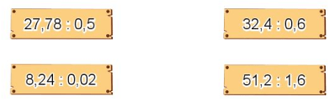

Bài 1:
a) Chuyển các phép chia sau thành phép chia cho số tự nhiên
277,8 : 5
824 : 2
324 : 6
512 : 16

Slide 12
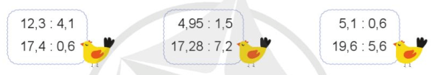
Bài 2: Đặt tính rồi tính

Slide 13
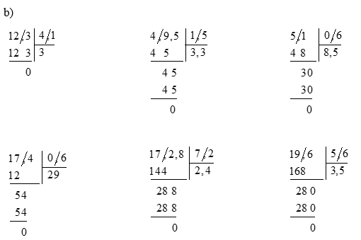

Slide 14

Em hãy chia sẻ những điều học được qua bài này.

Slide 15
Chúc các em học tốt!

Slide 16
Tuần 13
Bài 35 CHIA MỘT SỐ THẬP PHÂN CHO MỘT SỐ THẬP PHÂN
(tiết 2)

Slide 19
LUYỆN TẬP – THỰC HÀNH

Slide 20
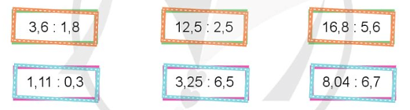
Bài 2: Thực hiện phép chia rồi kiểm tra lại kết quả bằng phép nhân

Slide 21
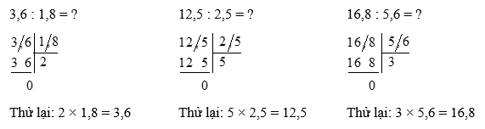

Slide 22
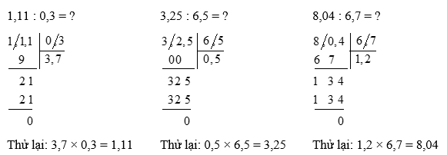

Slide 23
Bài 3: Nền nhà một căn phòng có dạng hình chữ nhật với diện tích là 17,76 m², chiều dài là 4,8 m. Tính chiều rộng nền nhà đó.
Hãy thảo luận nhóm 2, nói với nhau cách làm và thực hiện cá nhân vào vở bài tập toán.

Slide 24
Bài 3: Nền nhà một căn phòng có dạng hình chữ nhật với diện tích là 17,76 m², chiều dài là 4,8 m². Tính chiều rộng nền nhà đó.
Diện tích: 17,76 m²
Chiều dài: 4,8 m²
Chiều rộng: ? m²
Bài giải
Chiều rộng nền nhà là:
17,76 : 4,8 = 3,7 (m)
Đáp số: 3,7 m

Slide 25

Bài 4: Mỗi bước đi của An dài khoảng 0,3m. Hỏi để di chuyển được đoạn đường dài 6,6m thì An phải bước đi khoảng bao nhiêu bước?
Hãy thảo luận nhóm 2, nói với nhau cách làm và thực hiện cá nhân vào vở bài tập toán.

Slide 26
Bài 4: Mỗi bước đi của An dài khoảng 0,3m. Hỏi để di chuyển được đoạn đường dài 6,6m thì An phải bước đi khoảng bao nhiêu bước?
Bài giải: bướĐể di chuyển được đoạn đường dài 6,6 m thì An phải bước đi khoảng số bước là: 6,6 : 0,3 = 22 (bước) Đáp số: 22 bước chân c

Slide 27
Em hãy chia sẻ những điều học được qua bài này.

Slide 28

Chúc các em học tốt!

